Slide 1

Rodolfo Gasparri
Transformación Digital en la Banca.
Caso de estudio P2P-P2C

Slide 2


Transformación Digital en la Banca

Slide 3
Transformación Digital en la Banca
Los Retos de la Banca Digital
El sector financiero está sumergido en un período de cambio. La tecnología está provocando una profunda transformación del sector financiero: la relación con el cliente, el modelo del negocio y la estructura interna de las compañías.
La rápida y masiva adopción de nuevas tecnologías ha provocado un cambio en el comportamiento y las necesidades de los clientes.
Estamos en el principio de la “Era de la Banca Digital”, la cual requiere de una profunda transformación interna de los bancos tradicionales para adaptarse al nuevo panorama competitivo que se está redefiniendo.
En esta transición hacia la banca digital, son muchos los retos que deben hacer frente las entidades financieras para convertirse y transformarse digitalmente, estos retos están definidos en lo que se denomina el “ABC” de la banca digital.
    Agility
    Business
    Customer

Slide 4
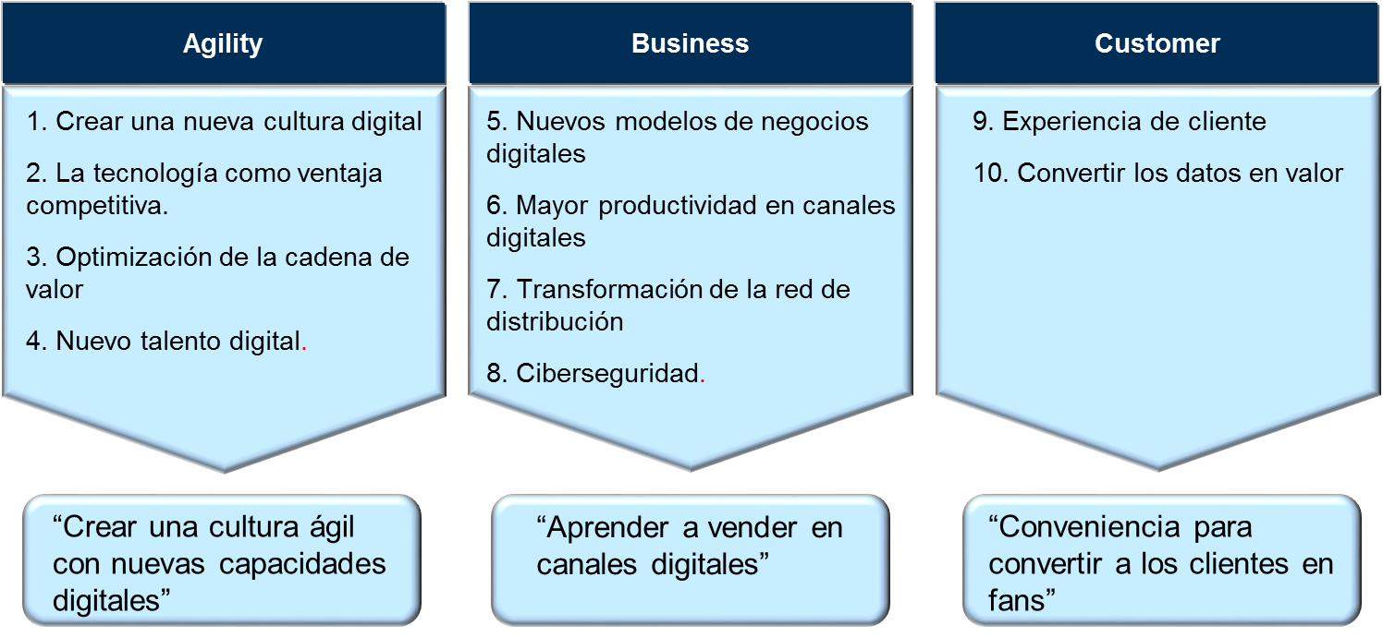
Transformación Digital en la Banca
ABC de la Banca Digital

Slide 5
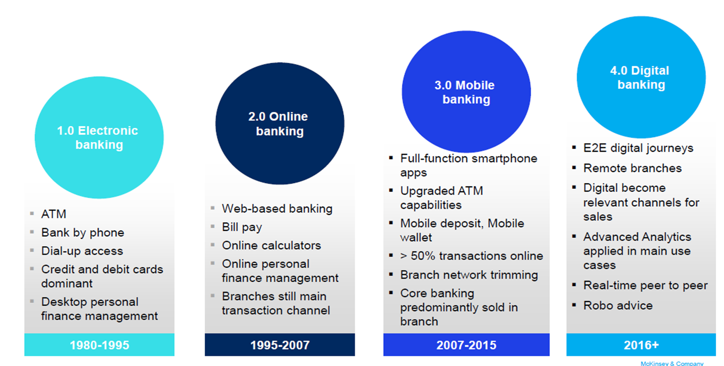
Transformación Digital en la Banca
Estamos entrando en una cuarta fase de la Banca Digital

Slide 6
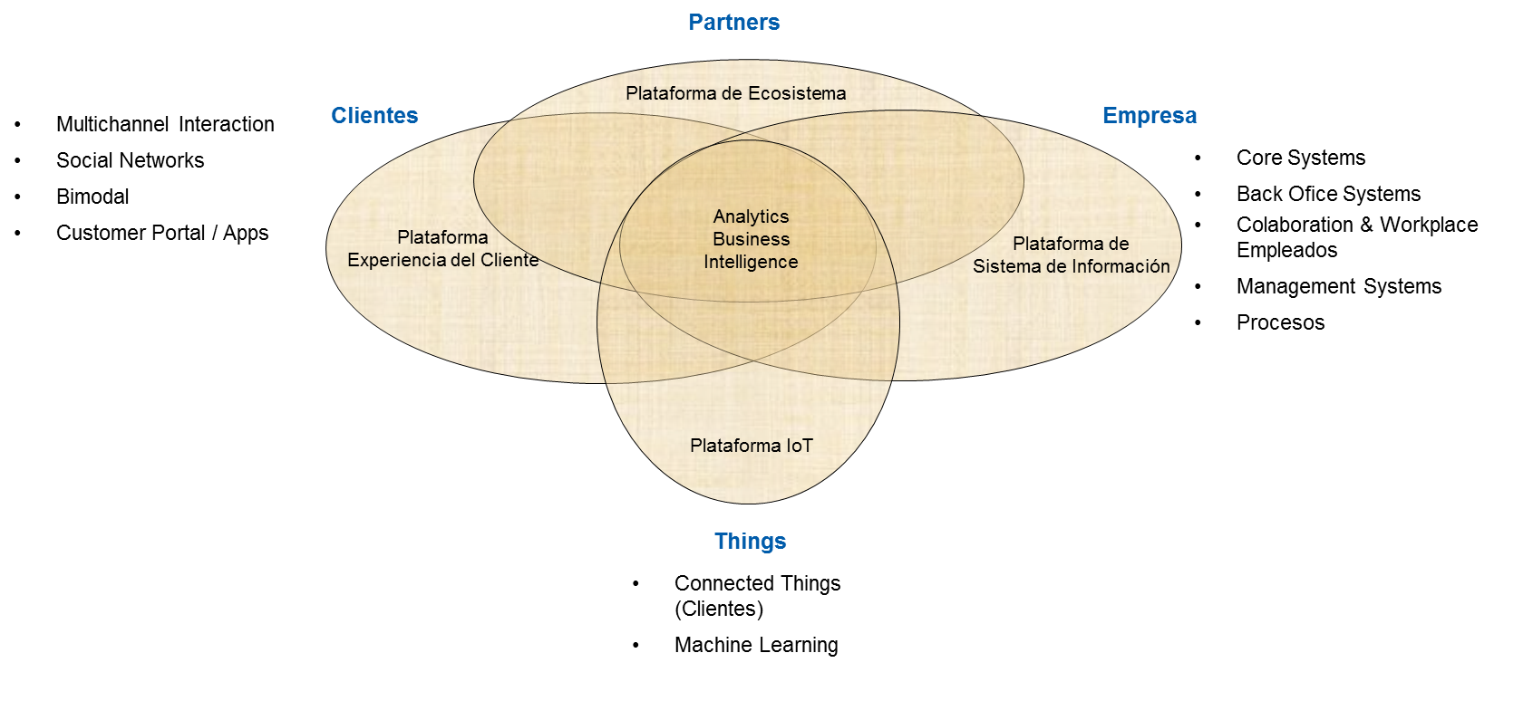
Transformación Digital en la Banca
Construir una plataforma tecnológica para modelo digital

Slide 7
Transformación Digital en la Banca
FinTech

Slide 8
Transformación Digital en la Banca
Medios de Pagos: Pasado, Presente y Futuro

Slide 9

Transformación Digital en la Banca
Caso de Éxito

Slide 10
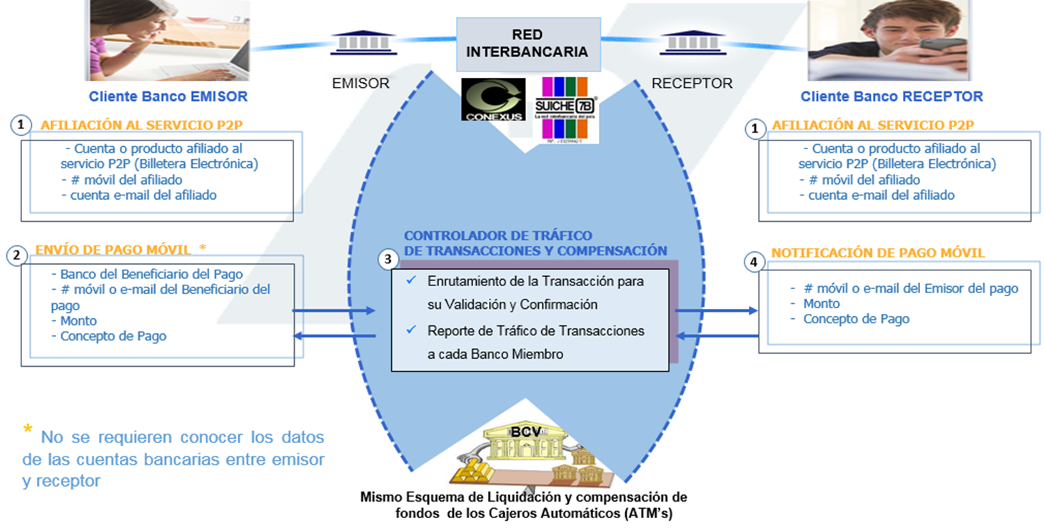

Transformación Digital en la Banca
Modelo de Negocio Propuesto:
Pagos en línea a través de una Red de Servicio

Slide 11
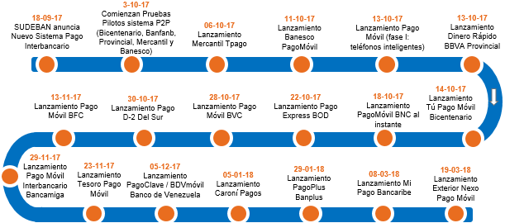
Transformación Digital en la Banca
Lanzamiento P2P de la Banca
24 Bancos
+200.000 pagos diarios
+6.000.000 pagos mensuales

Slide 12

Transformación Digital en la Banca

Slide 13
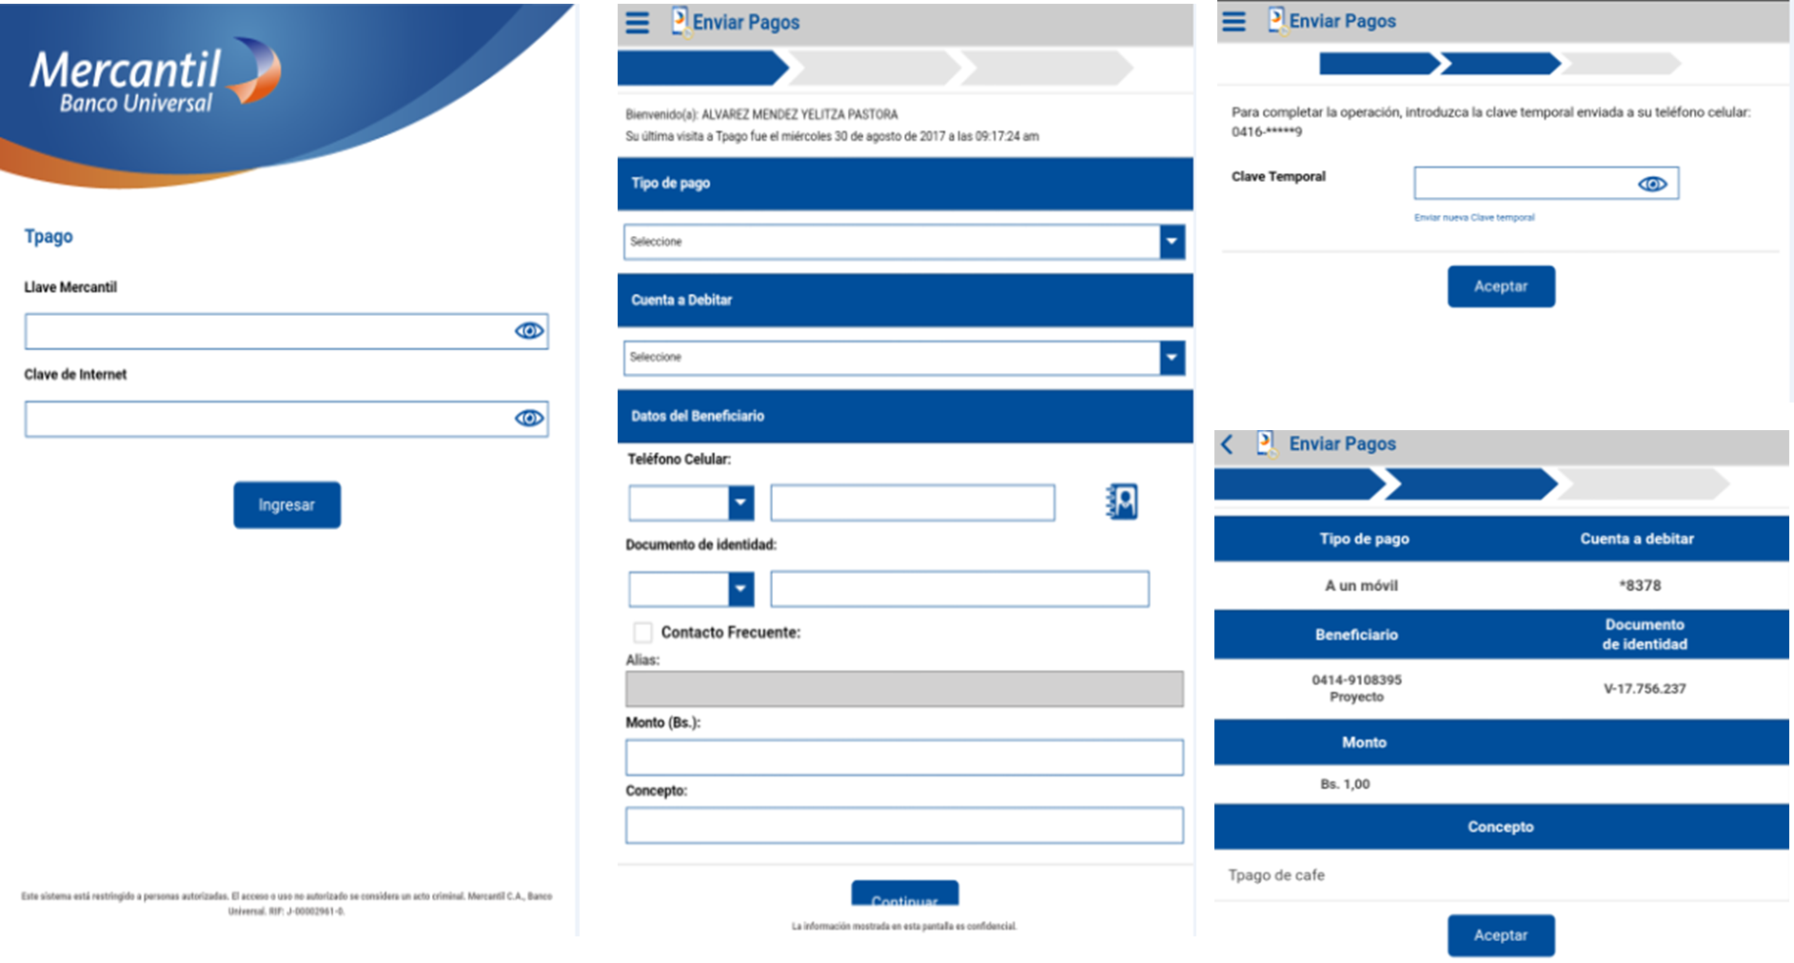
Transformación Digital en la Banca

Slide 14


Transformación Digital en la Banca

Slide 15

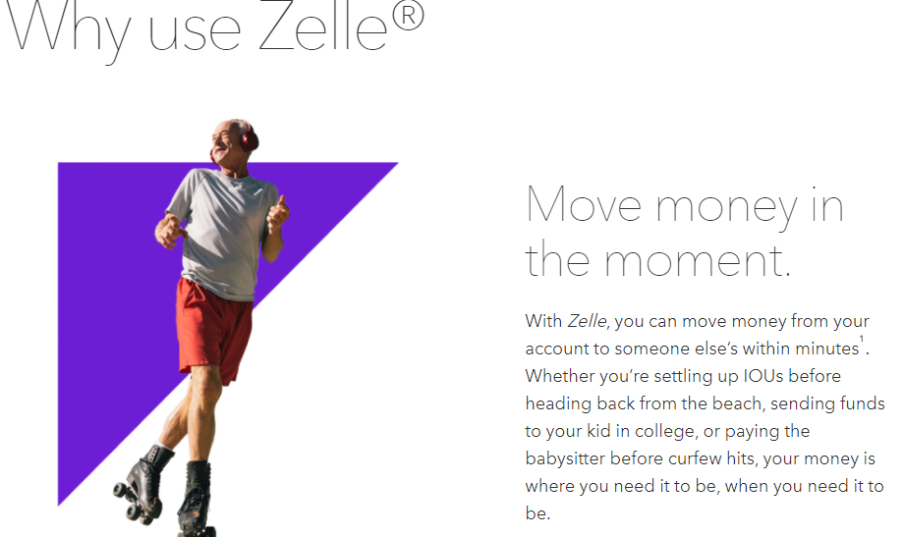
Transformación Digital en la Banca

Slide 16
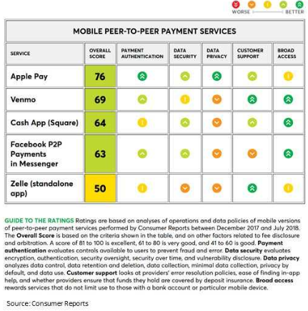

Slide 17
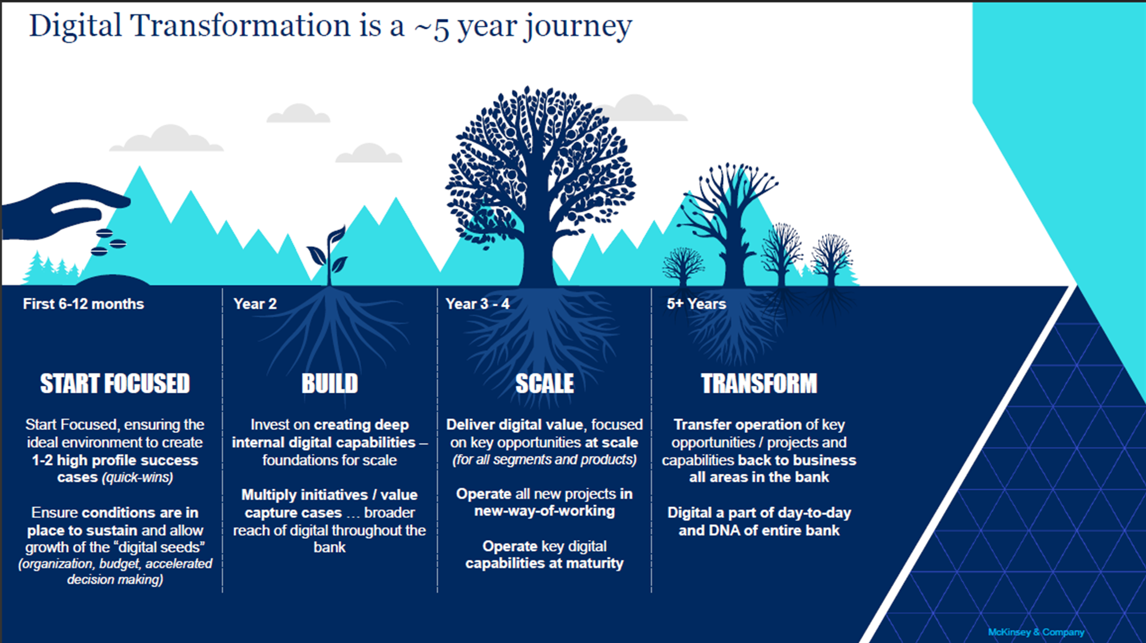
Transformación Digital en la Banca

Slide 18


